Slide 1
LC15 – Cinétique homogène
Maria Ubero Gonzalez

Slide 2
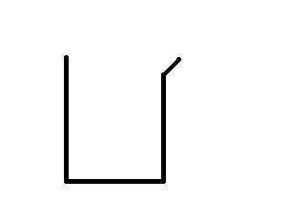
Introduction
MnO_{4(aq)} + H⁺_{(aq)}
MnO_{4(aq)} + H⁺_{(aq)}
C=0,01 mol/L
C=0,01 mol/L
Fe²⁺
C₂H₂O₄
C=0,05 mol/L
C=0,05 mol/L

Slide 3
Introduction
E°(V)
E°(V)
1,51
MnO₄⁻
Mn₂⁺
1,51
MnO₄⁻
Mn₂⁺
0,77
Fe³⁺
Fe²⁺
-0,44
CO_{2(g)}
H₂C₂O_{4(aq)}

Slide 5
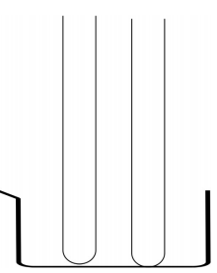
Facteurs cinétiques
Influence de la température
PAS LE TEMPS
KI à 0,2 mol/L, 5 mL
H₂SO₄ à 0,5 mol/L, 1 mL
H₂O₂ à 0,01 mol/L, 5 mL
Bain thermostaté
Température ambiante
Bain de glace
Plus la température est élévée, plus la vitesse de la réaction est grande

Slide 6



Loi d’Arrhénius

Slide 7


II. Etude expérimentale de la iodation de la propanone
Espèces colorées, spectrophotométrie. Loi de Beer-Lambert
Dans notre cas, seul le diiode est coloré (jaune orangé)

Slide 8


II. Etude expérimentale de la iodation de la propanone
Dégénérescence de l’ordre
Conditions expérimentales : seule la concentration de l’espèce colorée va varier de façon significative. On met un large excès de propanone et d’acide chlorydrique. Au long de la réaction :
Loi des vitesses :

Slide 9
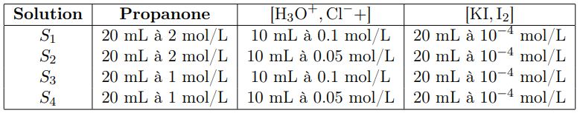
en mol/L
Solution | [C₃H₆O] | [H₃O⁺] | [I₂]
S1 | 0,8 | 0,02 | 4.0 ͯ 10⁻⁵
S2 | 0,8 | 0,01 | 4.0 ͯ 10⁻⁵
S3 | 0,4 | 0,02 | 4.0 ͯ 10⁻⁵
S4 | 0,4 | 0,01 | 4.0 ͯ 10⁻⁵
Le diiode est le réactif limitant.

Slide 10




Hypothèse sur l’ordre partiel
Ordre 0 :
Ordre 1 :
Ordre 2 :

Slide 11
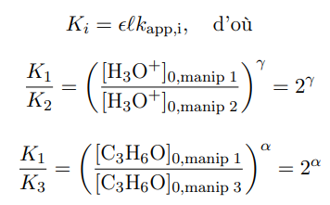
Exploitation des résultats

Slide 12
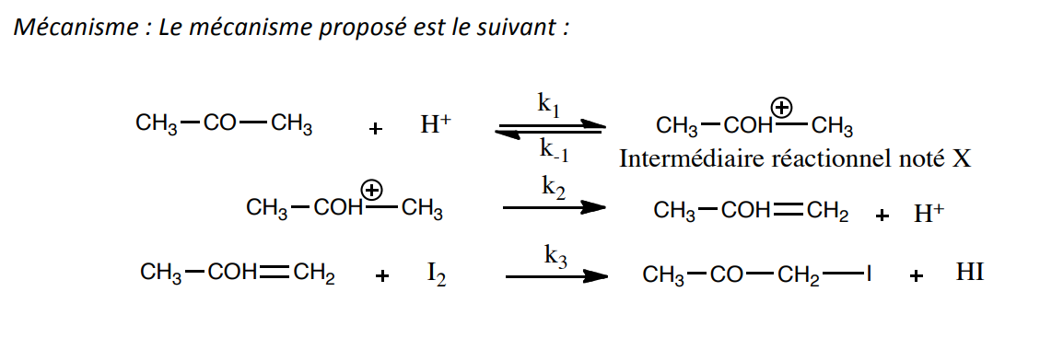
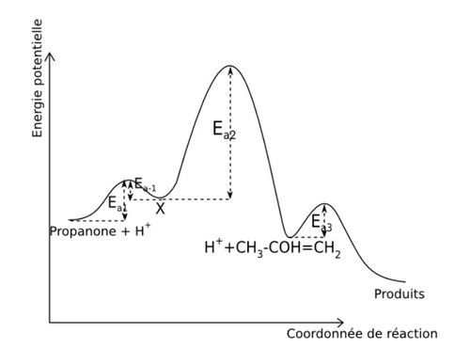
Interprétation microscopique
On propose le mécanisme suivant :

